Slide 1

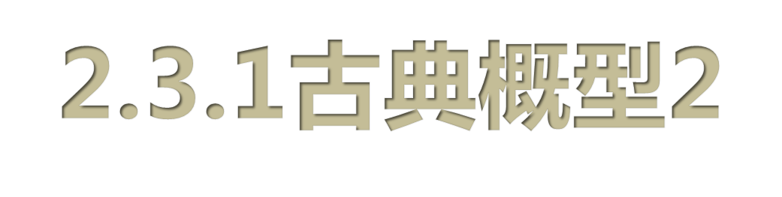

Slide 2
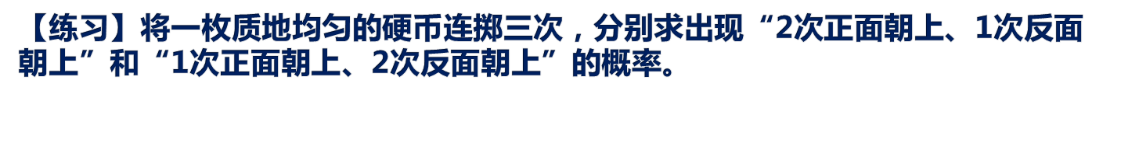
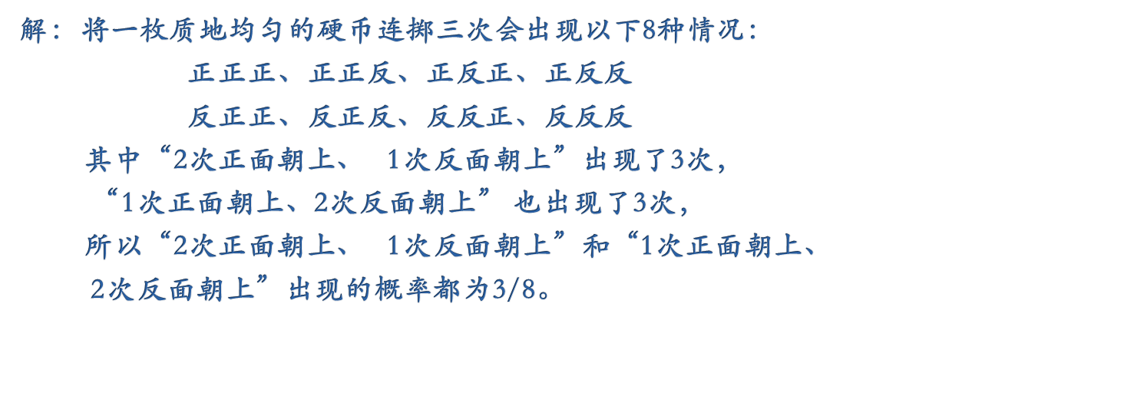

Slide 3
1.十个人站成一排，其中甲乙丙三人恰巧站在一起的概率为？
2.盒中有100个铁钉，其中90个是合格的10个是不合格的，从中任意抽取10个，其中没有一个是不合格铁钉的概率是？
3.某小组有成员3人，每人在一个星期中参加一天劳动，如果劳动日期可随机安排，则3人在不同的3天参加劳动的概率为？
4.将一颗骰子连续抛掷两次，至少出现一次6点向上的概率是？
5.某人射击5枪，命中3枪，3枪中恰有2枪连中的概率为？
6.袋中有红球、黄球、白球各1个，每次任取一个，有放回地抽取3次，
A．颜色全相同
B．颜色不全相同
C．颜色全不同
D．颜色无红色
以上四种情况概率各是多少？
7.5名乒乓球队员中选3人参加团体比赛，其中甲在乙前出场的概率为？
8.用简单随机抽样的方法从含有10个个体的总体中,抽取一个容量为2的样本,则某一个体a“第一次被抽到的概率”、“第一次未被抽到，第二次被抽到的概率”、“在整个抽样过程中被抽到的概率”分别是？
9.十个号码：1号，2号，……，10号，装于一袋中，从其中任取三个，且在这三个号码的大小顺序中，5恰在中间，则这个事件的概率为？

